Slide 1
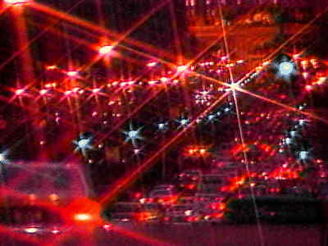





第六节
光的衍射

Slide 2
基本要求
1 了解惠更斯－菲涅耳原理及它对光的衍射现象的定性解释.
2 理解用波带法来分析单缝的夫琅禾费衍射条纹分布规律的方法，会分析缝宽及波长对衍射条纹分布的影响.
3 理解光栅衍射公式 , 会确定光栅衍射谱线的位置，会分析光栅常数及波长对光栅衍射谱线分布的影响.
4 了解衍射对光学仪器分辨率的影响.

Slide 3


一、光的衍射现象
光在传播过程中遇到障碍物，光波会绕过障碍物继续传播。
如果波长与障碍物相当，衍射现象明显。
§6.光的衍射 / 一、光的衍射现象

Slide 4
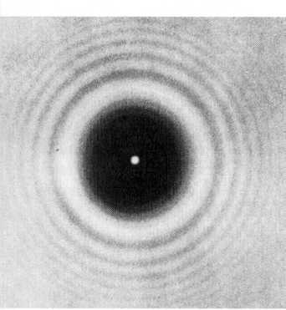
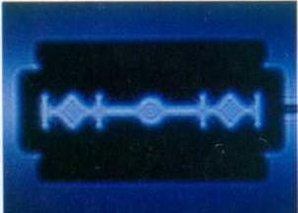
刀片边缘的衍射
圆屏衍射
（泊松亮点）

Slide 5
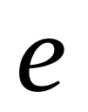








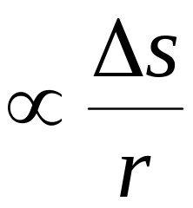

二、惠更斯--菲涅耳原理
： 时刻波阵面
*
：波阵面上面元
(子波波源)
1.惠更斯原理 ---- 波在媒质中传播到的各点，都可看成新的子波源。
子波在 点引起的振动振幅 并与 有关 .
§6.光的衍射 / 二、惠更斯--菲涅耳原理

Slide 6
惠更斯原理只能解释波的衍射，不能给出波的强度。
菲涅耳原理 ---- 波传播到某一点的光强为各个子波在观察点的干涉叠加。
2.惠更斯—菲涅耳原理: 波在前进过程中引起前方某点的总振动，为波面 S 上各面元 dS 所产生的子波在 P 点引起分振动的总和。
衍射现象实为无限多个无限小的子波的干涉效应。
§6.光的衍射 / 二、惠更斯--菲涅耳原理

Slide 7

三、菲涅耳衍射与夫琅禾费衍射
1.菲涅耳衍射 ---- 非平行光的衍射
观察比较方便，但定量计算却很复杂
§6.光的衍射 / 三、菲涅耳与夫琅禾费衍射

Slide 8



2.夫琅禾费衍射----平行光的衍射
计算比较简单
§6.光的衍射 / 三、菲涅耳与夫琅禾费衍射

